Slide 1

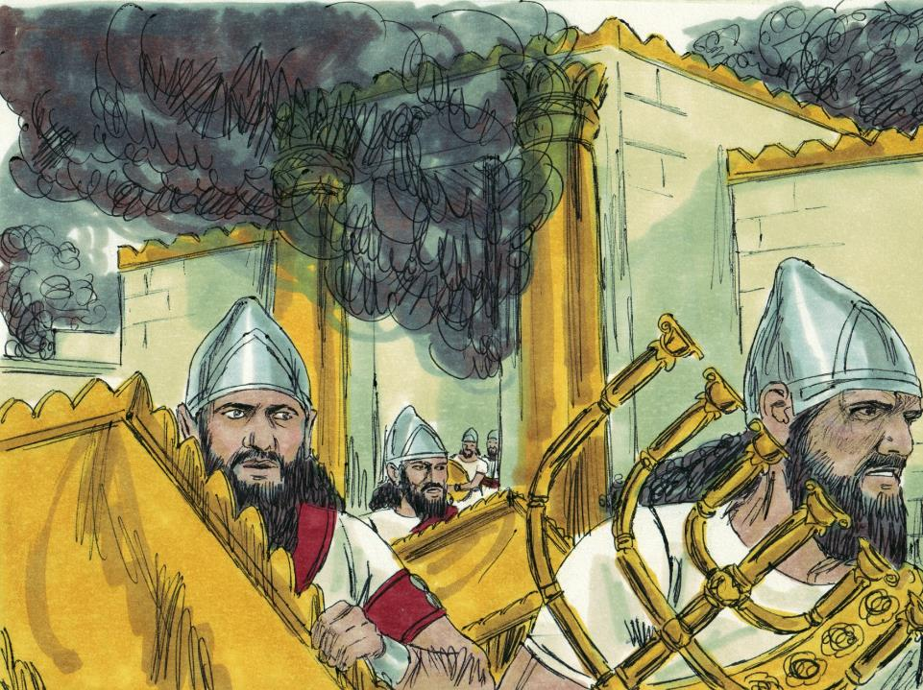

Verano de 2014/Tema 4: La historia de Dios
“Dios disciplina a Su pueblo”
13 de julio de 2014
(2 Reyes 17:7-15, 18-20)
Iglesia Bíblica Bautista de Aguadilla
Estudios Bíblicos Lifeway ®

Slide 2
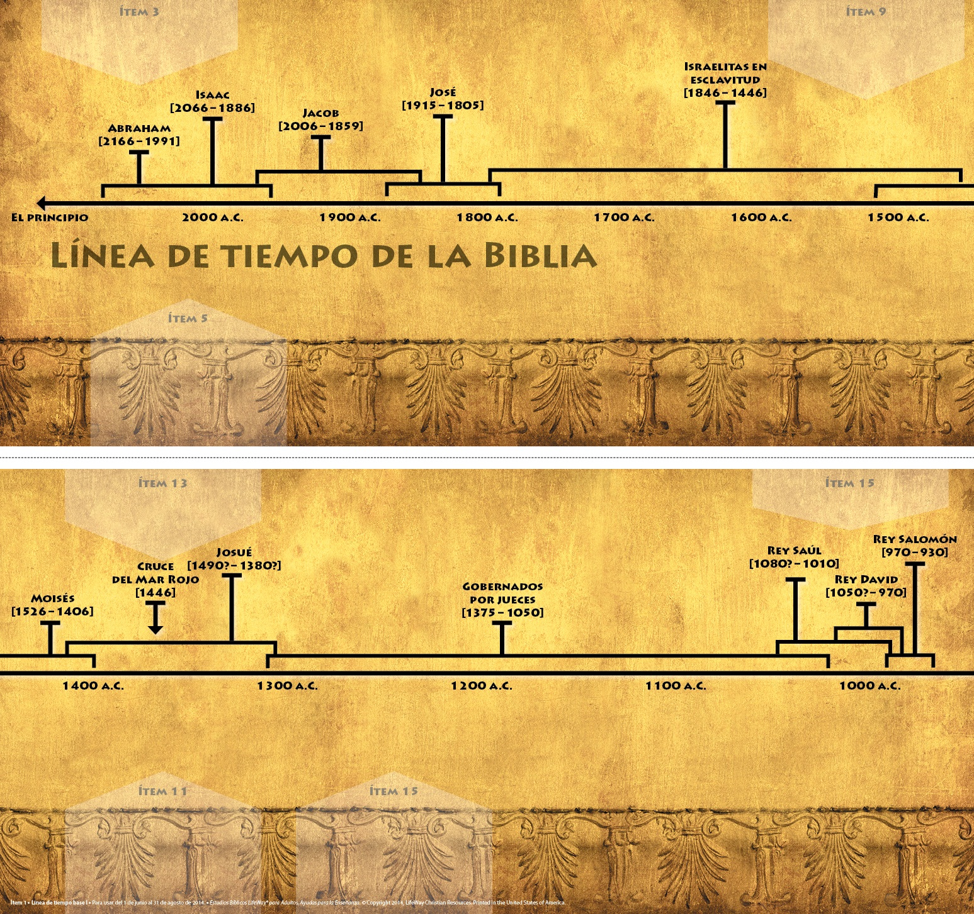

Slide 3

Tema General
Una relación de pacto con Dios implica obedecer Su señorío. El hecho de tener una relación con Dios no significa que seamos inmunes a la disciplina.

Slide 4
Bosquejo de Estudio
Reconocer nuestro pecado (2 Reyes 17.7-11)
Hacer caso de las advertencias de Dios (2 Reyes 17.12-15)
Aprender de la disciplina de Dios (2 Reyes 17.18-20)

Slide 5

Texto Clave
“Y desechó Jehová a toda la descendencia de Israel, y los afligió, y los entregó en manos de saqueadores, hasta echarlos de su presencia.” (2º Reyes 17.20, RVR60)

Slide 6
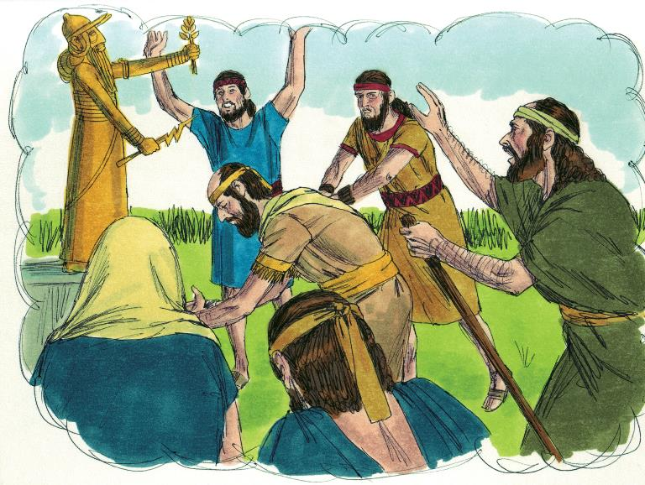
Reconocer nuestro pecado (2 Reyes 17.7-11)

Slide 7
Reconocer nuestro pecado (2 Reyes 17.7-11)
“Porque los hijos de Israel pecaron contra Jehová su Dios, que los sacó de tierra de Egipto, de bajo la mano de Faraón rey de Egipto, y temieron a dioses ajenos, y anduvieron en los estatutos de las naciones que Jehová había lanzado de delante de los hijos de Israel, y en los estatutos que hicieron los reyes de Israel...”

Slide 8
Reconocer nuestro pecado (2 Reyes 17.7-11)
“...Y los hijos de Israel hicieron secretamente cosas no rectas contra Jehová su Dios, edificándose lugares altos en todas sus ciudades, desde las torres de las atalayas hasta las ciudades fortificadas, y levantaron estatuas e imágenes de Asera en todo collado alto, y debajo de todo árbol frondoso, y quemaron allí incienso en todos los lugares altos...”

Slide 9
Reconocer nuestro pecado (2 Reyes 17.7-11)
“…a la manera de la naciones que Jehová había traspuesto de delante de ellos, e hicieron cosas muy malas para provocar a ira a Jehová.”

Slide 10
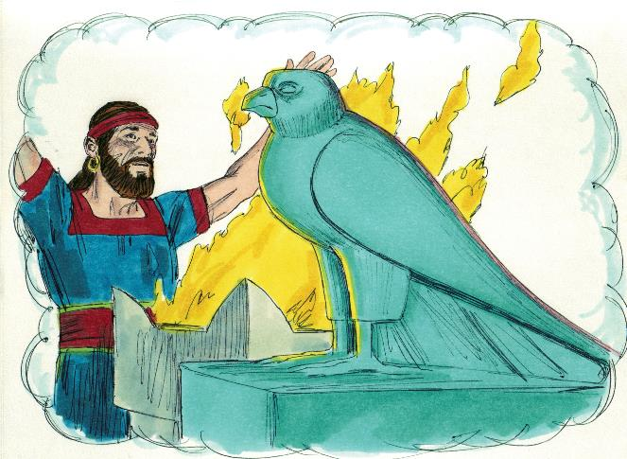
Hacer caso de las advertencias de Dios (2 Reyes 17.12-15)

Slide 11
Hacer caso de las advertencias de Dios (2 Reyes 17.12-15)
“Y servían a los ídolos, de los cuales Jehová les había dicho: Vosotros no habéis de hacer esto. Jehová amonestó entonces a Israel y a Judá por medio de todos los profetas y de todos los videntes, diciendo: Volveos de vuestros malos caminos, y guardad mis mandamientos y mis ordenanzas, conforme a todas las leyes que yo prescribí a vuestros padres...”

Slide 12
Hacer caso de las advertencias de Dios (2 Reyes 17.12-15)
“...y que os he enviado por medio de mis siervos los profetas. Mas ellos no obedecieron, antes endurecieron su cerviz, como la cerviz de sus padres, los cuales no creyeron en Jehová su Dios. Y desecharon sus estatutos, y el pacto que él había hecho con sus padres, y los testimonios que él había prescrito a ellos; y siguieron la vanidad, y se hicieron vanos...”

Slide 13
Hacer caso de las advertencias de Dios (2 Reyes 17.12-15)
“…y fueron en pos de las naciones que estaban alrededor de ellos, de las cuales Jehová les había mandado que no hiciesen a la manera de ellas.”

Slide 14
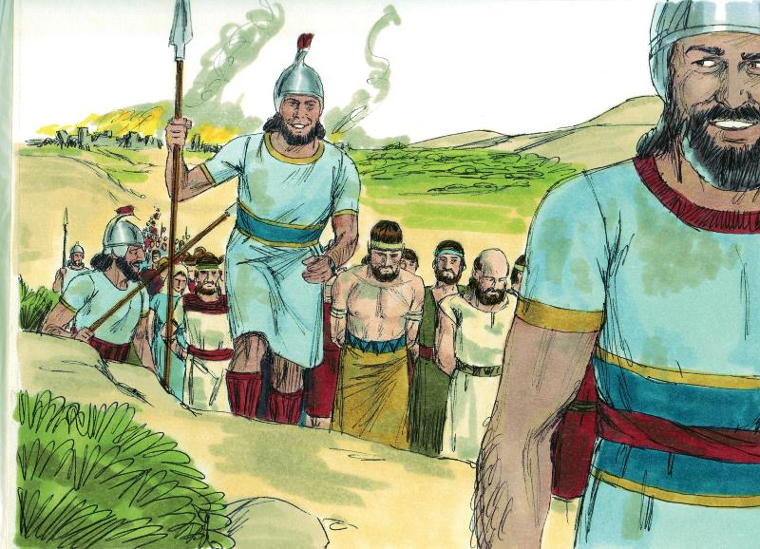
Aprender de la disciplina de Dios (2 Reyes 17.18-20)

Slide 15
Aprender de la disciplina de Dios (2 Reyes 17.18-20)
“Jehová, por tanto, se airó en gran manera contra Israel, y los quitó de delante de su rostro; y no quedó sino sólo la tribu de Judá. Mas ni aun Judá guardó los mandamientos de Jehová su Dios, sino que anduvieron en los estatutos de Israel, los cuales habían ellos hecho. Y desechó Jehová a toda la descendencia de Israel, y los afligió, y los entregó en manos de saqueadores, hasta echarlos de su presencia.”

Slide 16
Aplicaciones
Debemos tener el cuidado de no permitir que la sociedad en que vivimos nos engañe y nos aparte de la adoración al Dios verdadero.
Dios nos advierte nuestros pecados para que podamos arrepentirnos y ver restaurada nuestra plena comunión con Él.
Aunque Dios es paciente con nosotros, nos disciplina si no nos arrepentimos de nuestros pecados.

Slide 17

Recursos
  Carson, D.A. et al. Nuevo comentario Bı́blico: Siglo veintiuno. electronic ed. Miami: Sociedades Bı́blicas Unidas, 2000.
  Fernández, Óscar J. et al. Eds. Estudios Bíblicos Lifeway para Adultos. Vol. 13, Núm. 4. Nashville, TN: Lifeway Church Resources, 2014. 74-83.
Henry, Matthew, y Francisco Lacueva. Comentario Bı́blico de Matthew Henry. Barcelona: Editorial CLIE, 1999.
  MacDonald, William. Comentario Bφblico de William MacDonald: Antiguo Testamento y Nuevo Testamento. Viladecavalls (Barcelona), Espa±a: Editorial CLIE, 2004.
Reina Valera Revisada (1960). Miami: Sociedades Bíblicas Unidas, 1998.
http://blog.lifeway.com/eblifewayadultos/
http://www.dsmedia.org/resources/illustrations/sweet-publishing/ (imágenes bíblicas).
http://st-takla.org/Gallery/Bible/Illustrations/Bible-Slides/OT/Jeremiah.html (imágenes bíblicas).

Slide 18
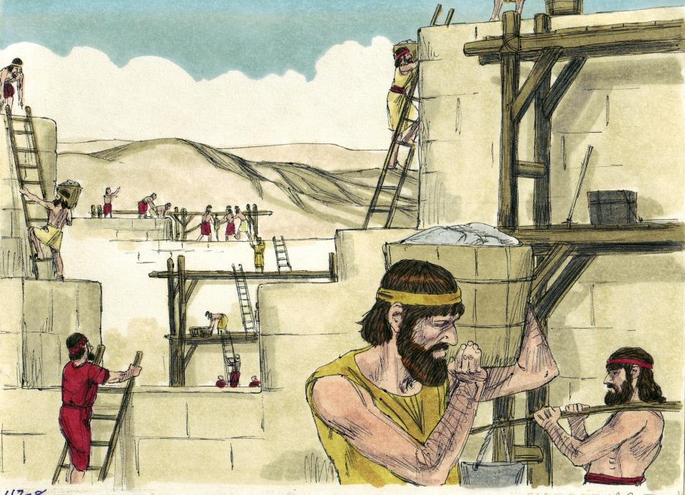
Próximo Estudio Dominical
Verano de 2014/Tema: La historia de Dios
“Dios restaura a Su pueblo”
20 de julio de 2014
Leer y meditar en:
(Esdras 1:1-15; Nehemías 8:1-6; Jeremías 29:10-14)

Slide 19


